Slide 1
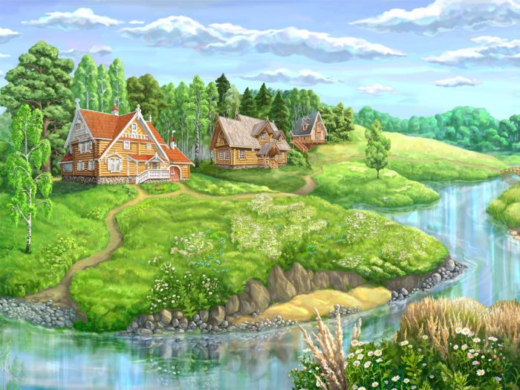
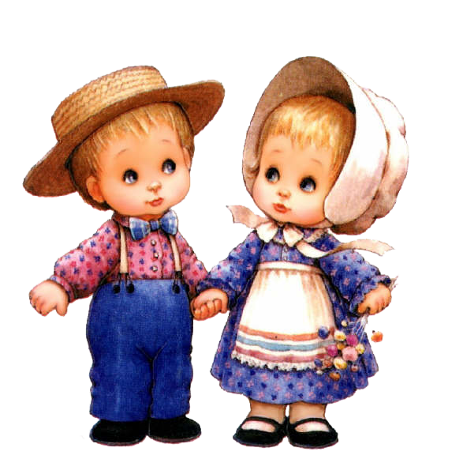
Здравствуйте, ребята! Сегодня мы приглашаем вас в гости к бабушке и дедушке в деревню.

Slide 2
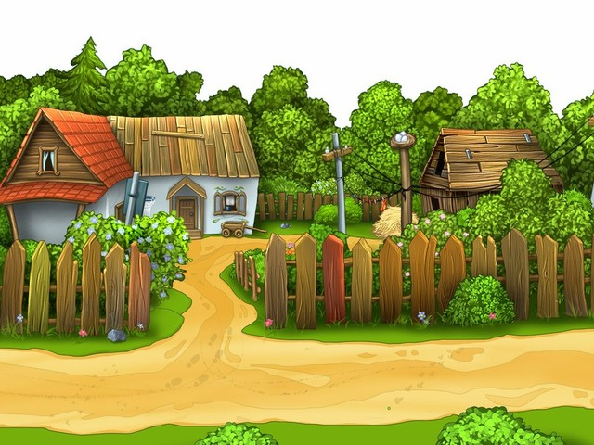
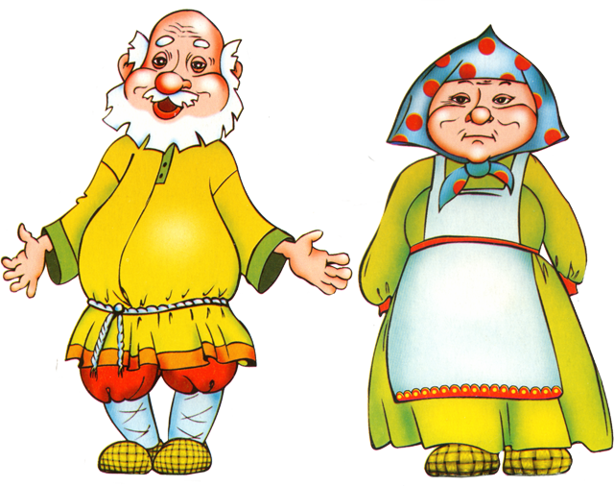
Нас уже и встречают. Бабушка с дедушкой очень рады нашему приезду.

Slide 3
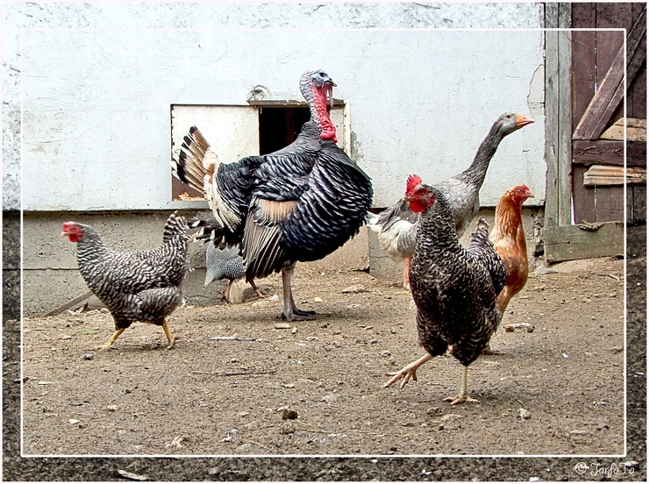
Много птичек здесь вокруг, посмотри, мой юный друг!
По двору мы погуляем и сейчас о них узнаем.
Здесь есть очень большой птичий двор.

Slide 4
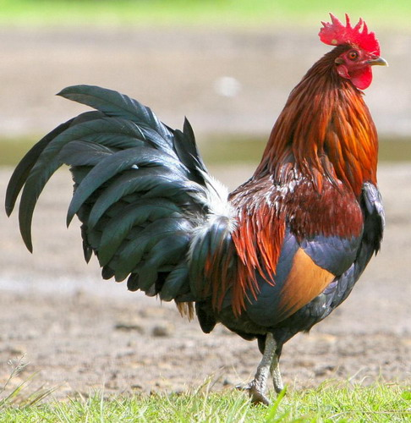
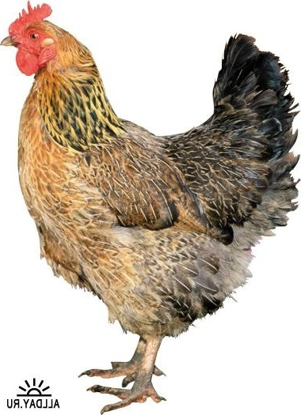
А вот и первые обитатели птичьего двора. Это важный, горделивый петух и курица хохлатка.
Пестренькие перышки,
Красный гребешок.
Кто это на колышке? Петя-петушок!!
Зёрна курочка клюёт
И яички нам несёт,
Цыплятам говорит: Ко – Ко
Не уходите далеко.

Slide 5
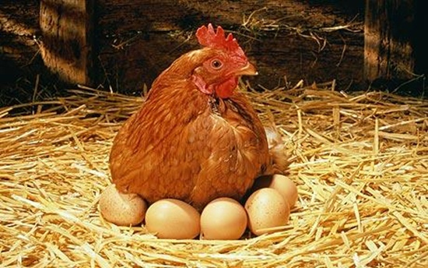
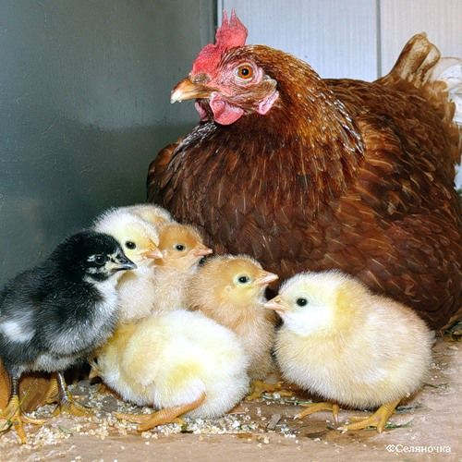
Хоть крылатая – не птица.
Даже в небо не стремится.
Целый день зерно клюёт,
Ночью на шесток идёт.
Одомашненная птичка –
Вам к утру снесёт яичко.
Наша курочка очень хорошая наседка.
Посмотрите какой у нее выводок.
Заявляю всем подряд –
Отойдите от цыплят.
У меня хоть внешность птицы,
Но характер, как у львицы.

Slide 6
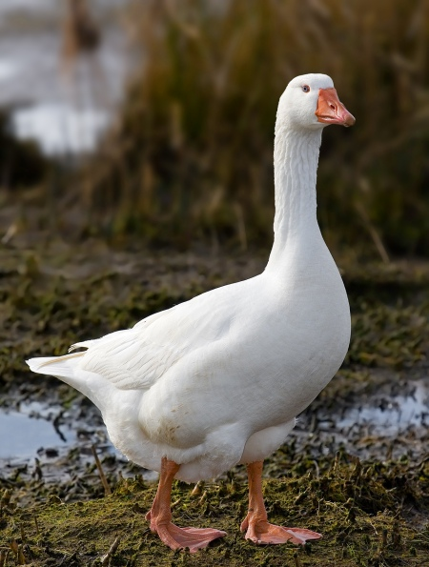
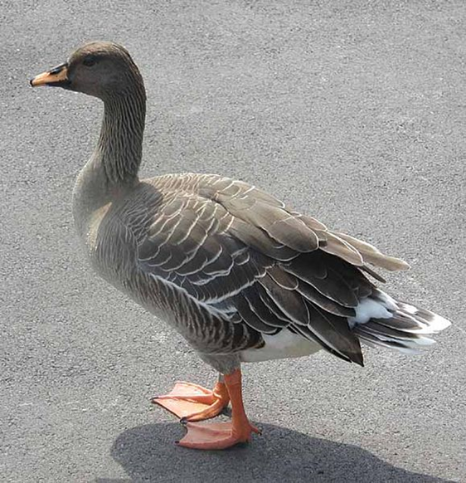
А вот еще одни обитатели птичьего двора – это гусь и гусыня.
Он имеет грозный вид,
Тянет шею и шипит.
Я боюсь его невольно –
Он щипается так больно!
Только ты не очень трусь.
Это – наш домашний гусь.

Slide 7
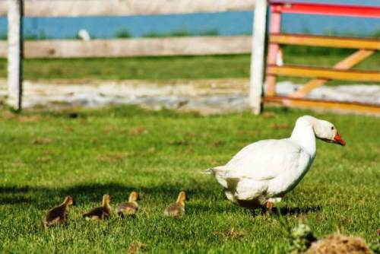
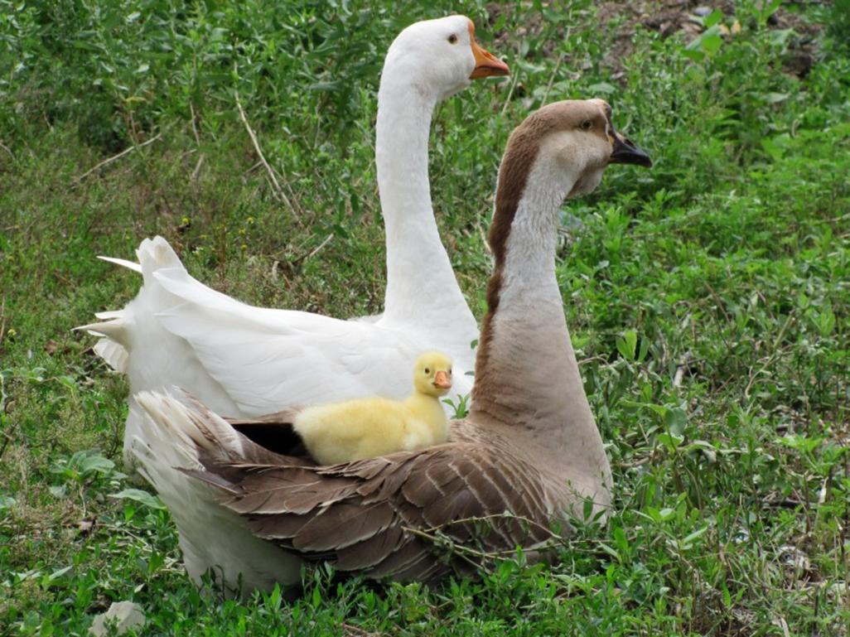
Гуси заботливые родители. Они всегда оберегают и защищают своих птенцов.
Я к гусёнку подбежала:
- Ах, какой пушистый!
Только гусь с гусыней что-то
Прошипели быстро.
Гусь гогочет: "Га-га-га!"
Крыльями он машет.
И, как будто, говорит:
- Уходи подальше!

Slide 8
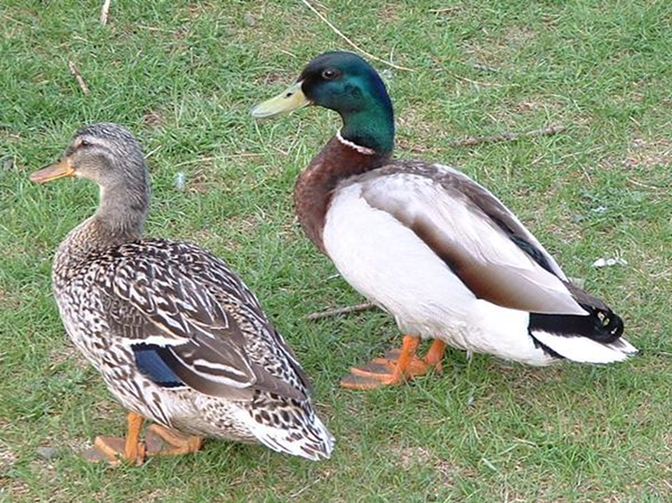
А это утка и селезень. Они меньше размером, а шея у них короче, но как и гуси – это водоплавающие птицы.
Быть уткой — не шутка.
Утки в пруду плавают ходко.
На берегу — ходят важной походкой.
Утки в пруду плавают стаей.
На берегу- гуськом ковыляют.
Утки в пруду — как корабли.
На берегу — чуть видны от земли.

Slide 9
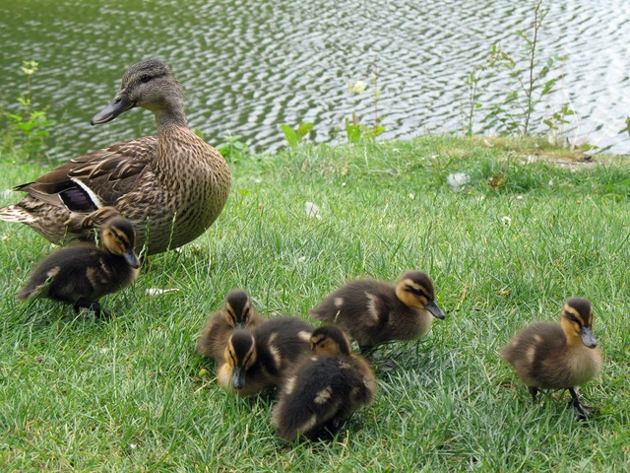
Дождик теплый шел с утра.
Мама-Утка со двора
Повела своих утят
К речке, где в земле лежат
Маленькие червячки,
Где летают мотыльки
В речке, теплая вода!
Для утят там, красота!
Можно плавать и нырять
И под солнцем загорать.
Перышки свои помыть
И на ветерке сушить.
Утки , как и гуси, заботятся о своих птенцах.

Slide 10
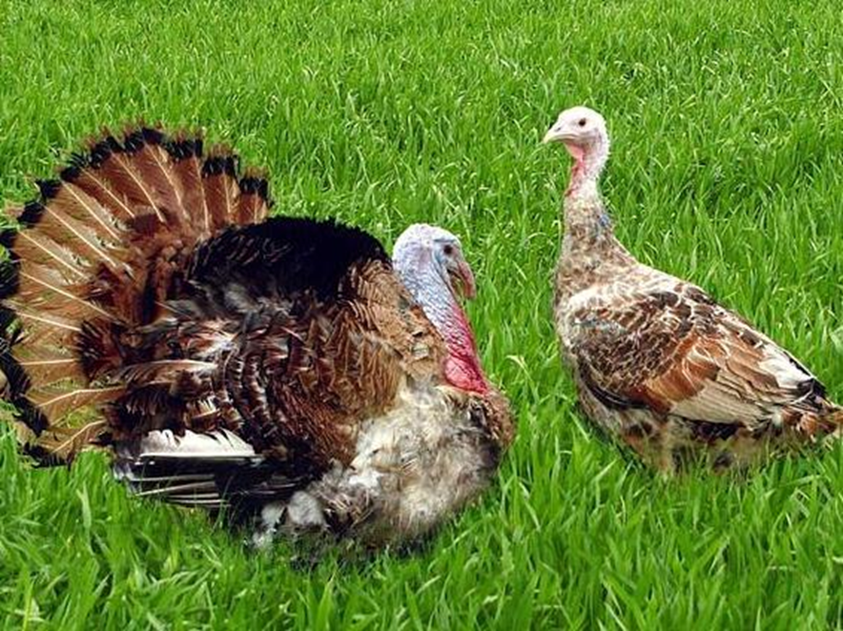

А вот и индюк со своею индюшкой.
Этих птиц можно узнать по их внешнему виду.
Хвостик веером всегда,
Словно галстук, борода.
Носит он цветной сюртук.
Птица важная индюк.

Slide 11
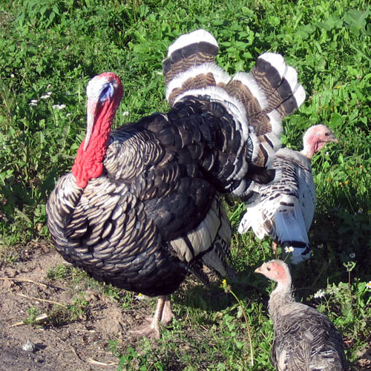
Он важный-преважный, важней падишаха!
На нем голубая рябая рубаха.
Он ходит кругами, на солнце блестит,
Он звонко в цветную свистульку свистит, —
Детей охраняет, рябых индюшат,
Которые вырасти очень спешат.
Птенцов индюшки называют индюшатами.

Slide 12
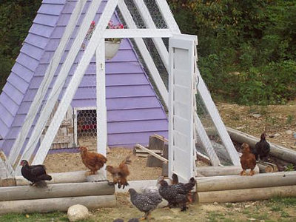
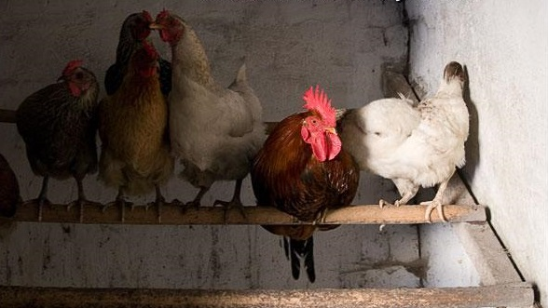
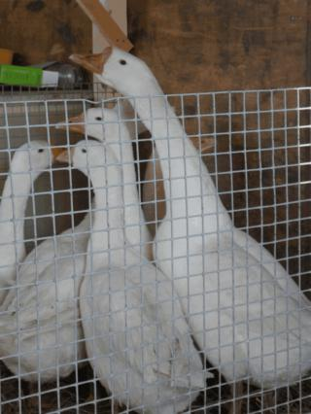
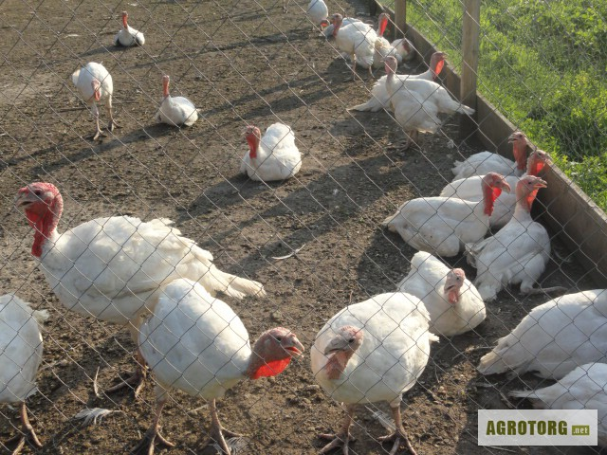
На птичьем дворе есть место для всех птиц. Хозяева для них строят отдельные домики: курятники, индюшатники, гусятники.

Slide 13
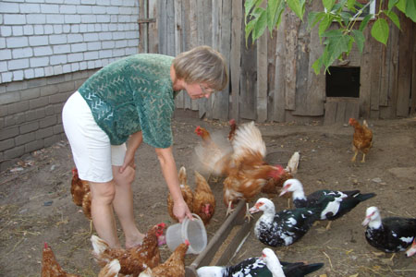
Люди ухаживают за домашними птицами: кормят , убирают за ними.

Slide 14
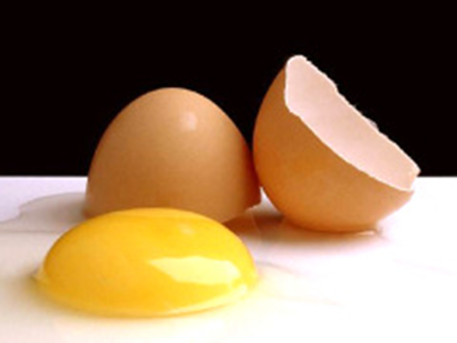
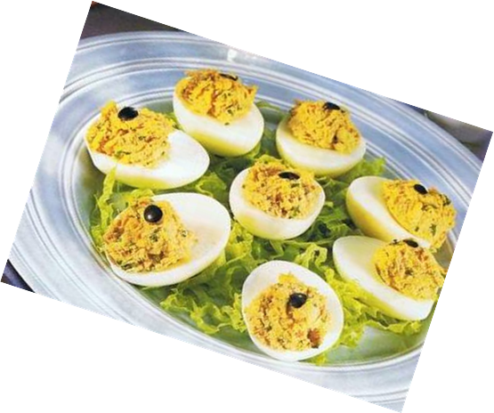
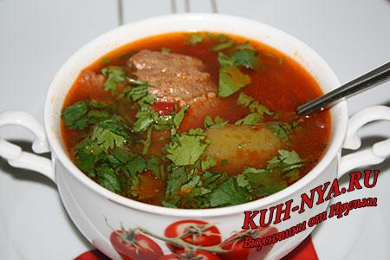
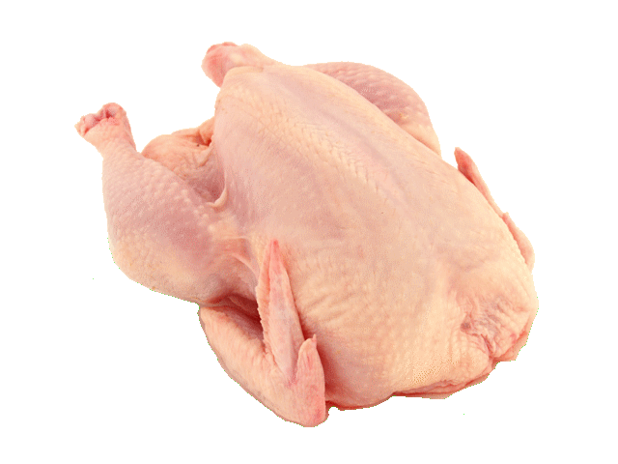
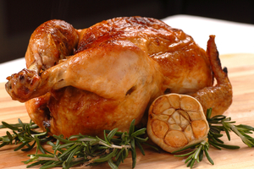
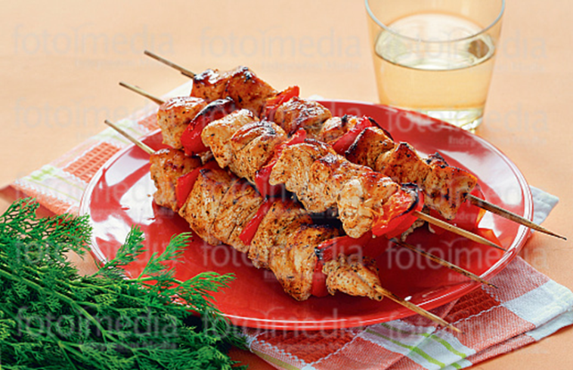
Птицы в свою очередь дают человеку яйцо, мясо, из которого человек может приготовить вкусные блюда.

Slide 15

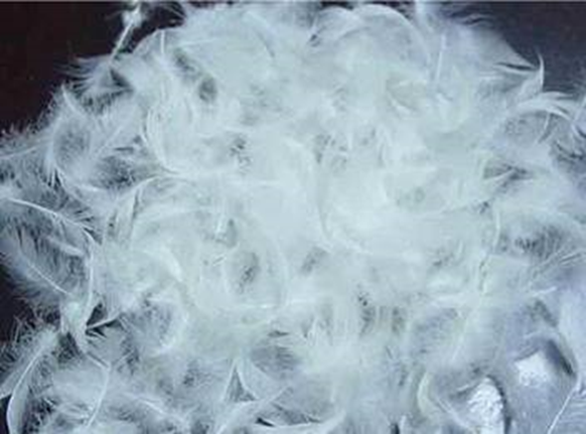
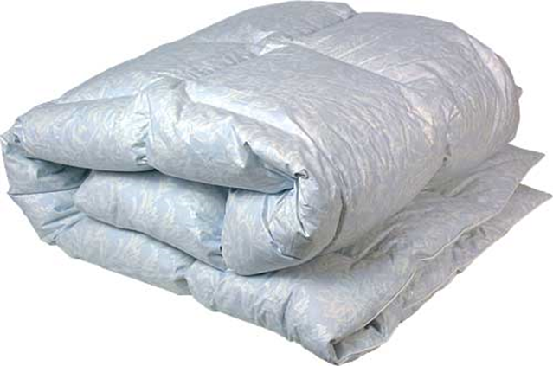
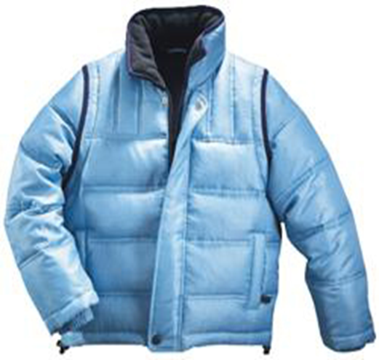
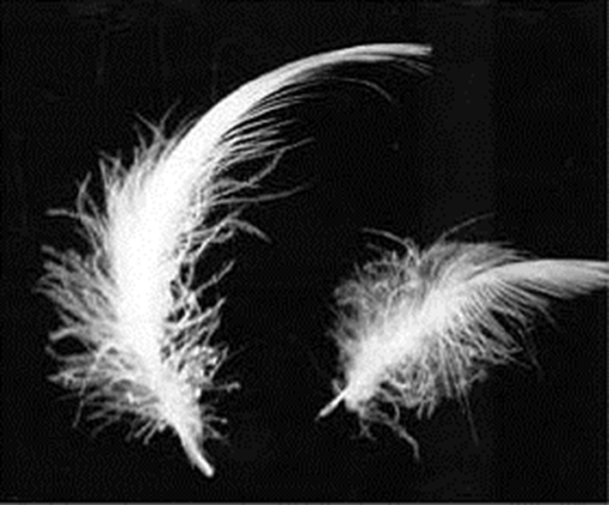
А так же пух и перо, из которых человек изготавливает подушки и одеяла, шьет верхнюю одежду.

Slide 16
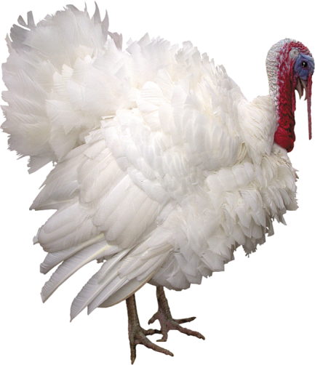
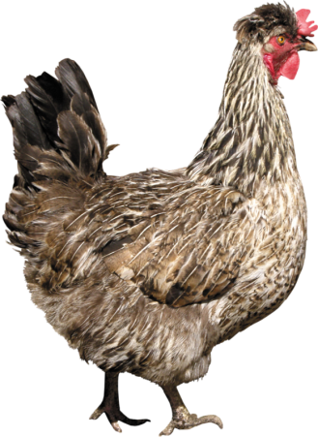
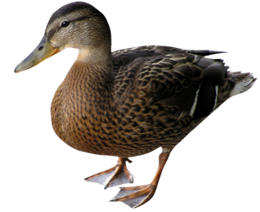
А сейчас , давайте немного отдохнем и поиграем.

Slide 17
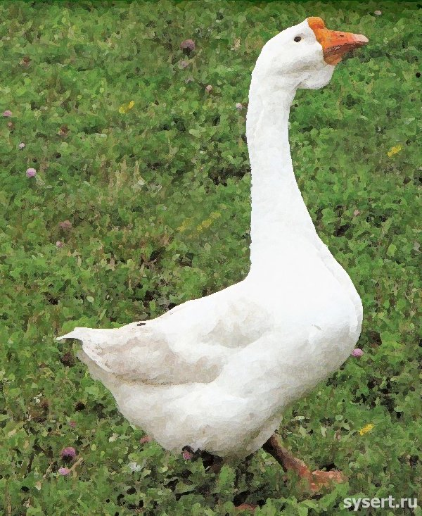
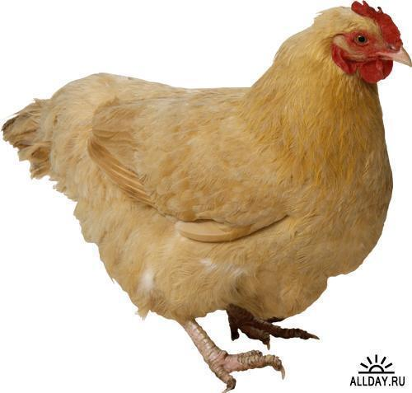
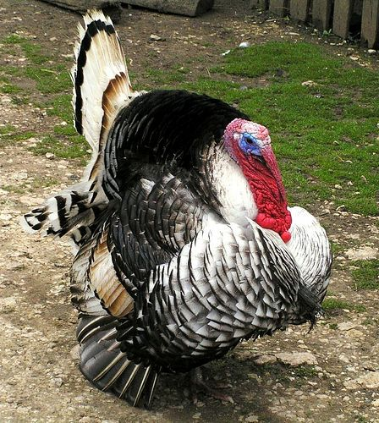
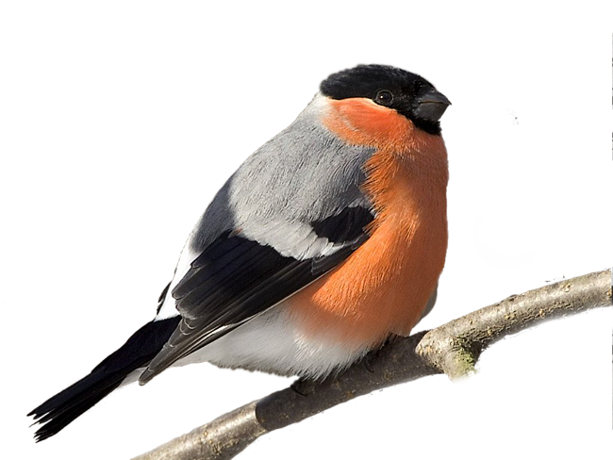
Кто лишний?

Slide 18
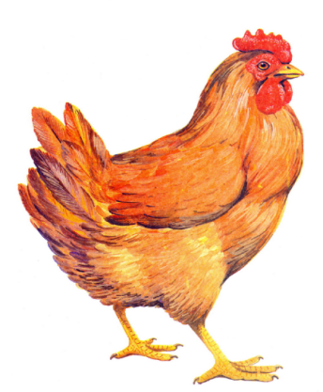

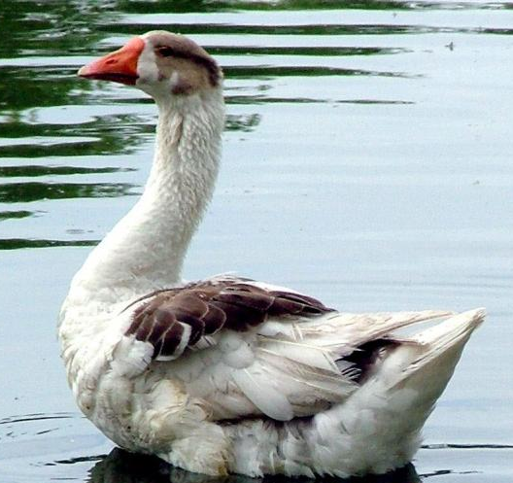
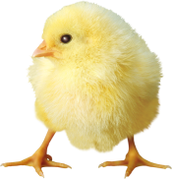
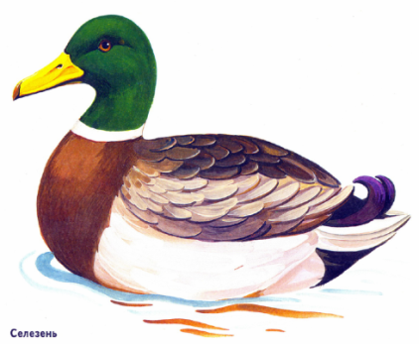
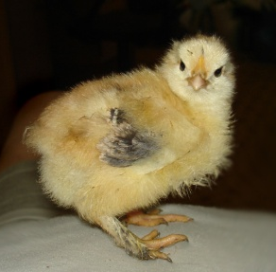
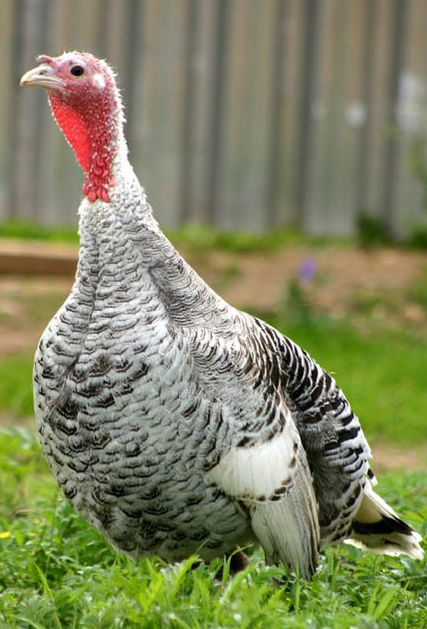
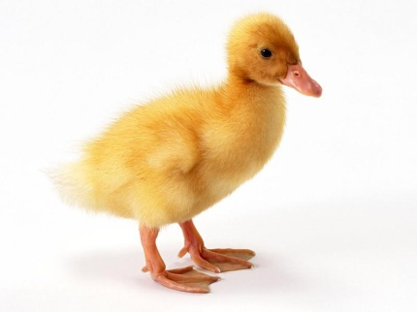
Найди маму?

Slide 19
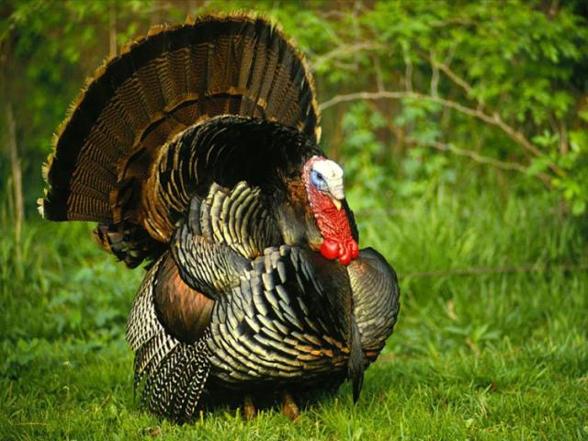
Отгадай загадки!
Распускает хвост павлином,
Ходит важным господином,
По земле ногами - стук,
Как зовут его - ...
(Индюк)

Slide 20
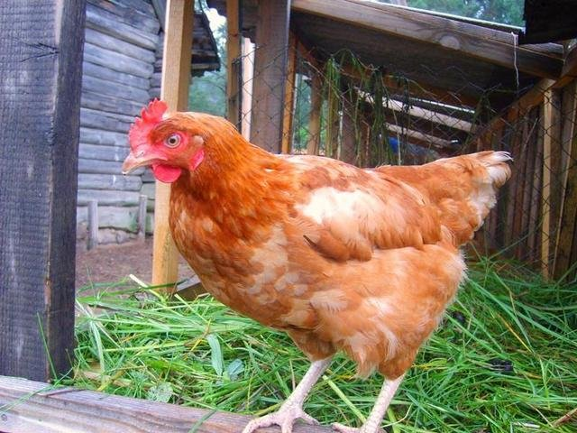
Наша милая подружка,
Даст нам перьев на подушку,
Даст яичек для блинов,
Куличей для пирогов.
(Курица)

Slide 21
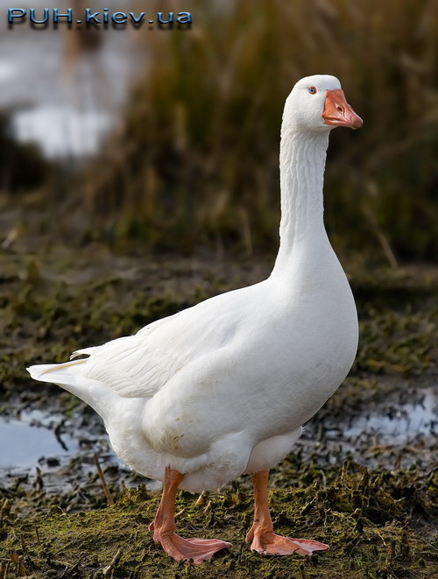
Спит или купается,
Всё не разувается;
День и ночь на ножках
Красные сапожки.
( Гусь)

Slide 22





Узнай по контуру!

Slide 23
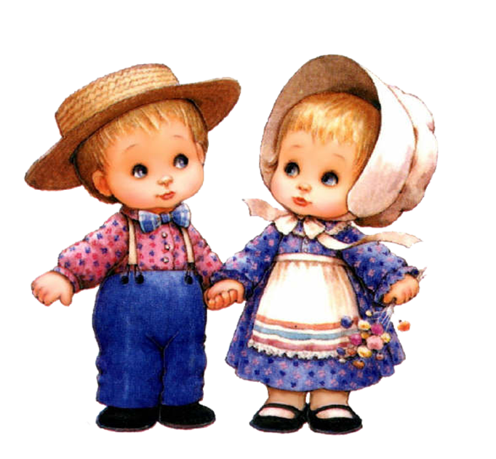



Молодцы, ребята! Мы сегодня хорошо провели время и многое узнали!

Slide 24
Приезжайте к нам в деревню!

